Slide 1


«ТЕРРИТОРИЯ СЕМЬИ – ТЕРРИТОРИЯ УСПЕХА»
Бюджетное учреждение
Ханты-Мансийского автономного округа – Югры
«Урайский комплексный центр социального обслуживания населения»
Специалист по работе с семьей отделения психологической
помощи гражданам
Зайцева Людмила Владимировна

Slide 2
Программа реинтеграции несовершеннолетнего ребенка в кровную семью
«Территория семьи – территория успеха»

Slide 3
Социальная проблема, на решение которой направлена программа:
Несмотря на усилия со стороны государства и общества, семейное неблагополучие по-прежнему
является одной из самых трудноразрешимых проблем,
негативно влияющих на рождаемость, здоровье и социализацию детей

Slide 4
Восстановление кровного семейного окружения и родственных внутрисемейных связей для несовершеннолетнего по окончании его временного пребывания в учреждении
ЗАДАЧИ:
Формировать положительную мотивацию родителей и родственников на восстановление утраченных внутрисемейных связей.
ЦЕЛЬ:
Способствовать восстановлению детско-родительских отношений.
Взаимодействовать с городской системой профилактики безнадзорности и правонарушений несовершеннолетних по созданию условий защищенности ребенка, имеющего негативный опыт проживания в неблагополучной семье

Slide 5
Целевая группа программы
Биологическая семья
(родители и другие члены кровной семьи), имеющая несовершеннолетнего ребенка, который временно находился в учреждении

Slide 6
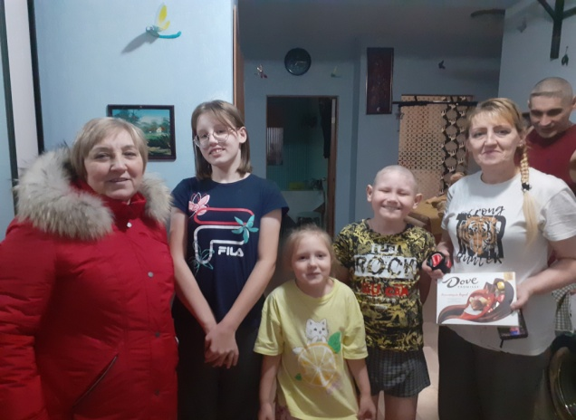
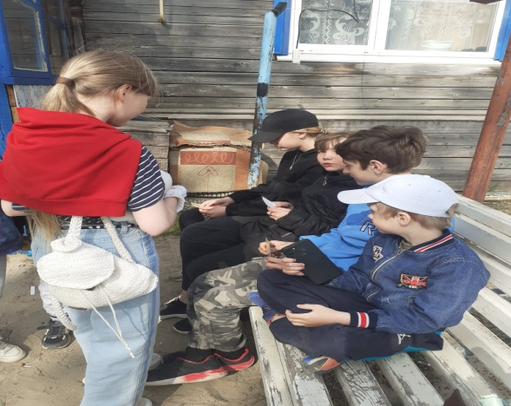
РЕЗУЛЬТАТЫ ПРОГРАММЫ за 2024 год
Реабилитацию в стационарном отделении для несовершеннолетних прошли 60 детей , из них:
-45 отчислены из учреждения в кровную семью;
- 15 детей проживают в центре

Slide 7
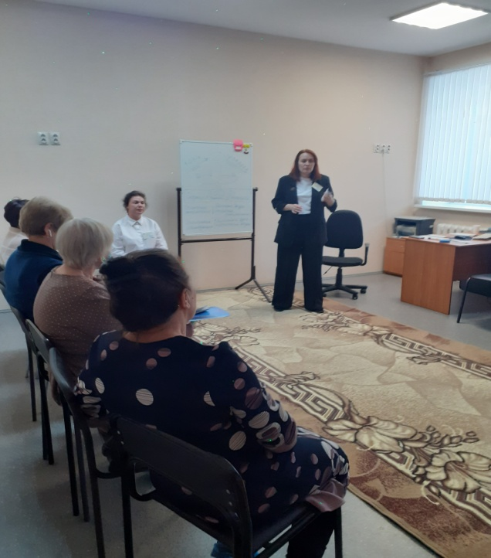
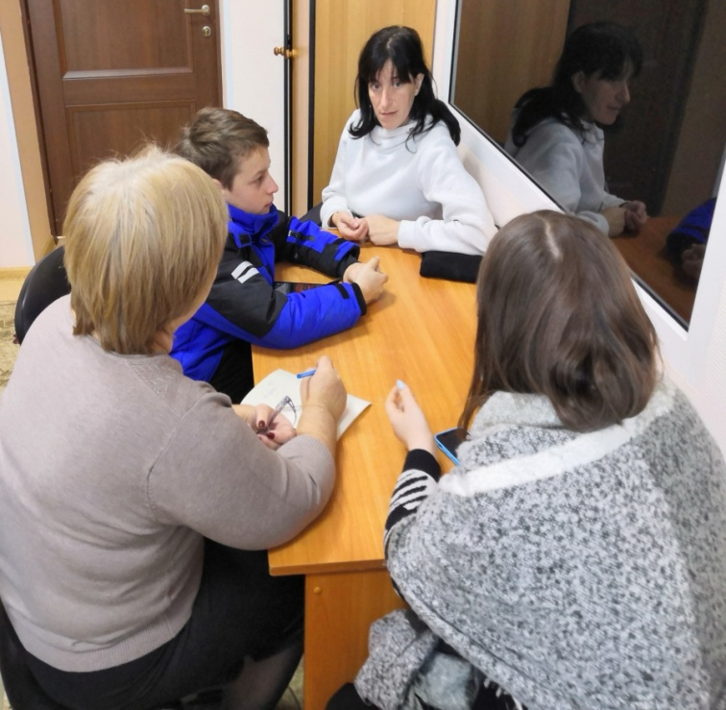
ВОССТАНОВЛЕНИЕ ДЕТСКО-РОДИТЕЛЬСКИХ ОТНОШЕНИЙ
у 80% семей восстановлены
детско –родительские отношения

Slide 8
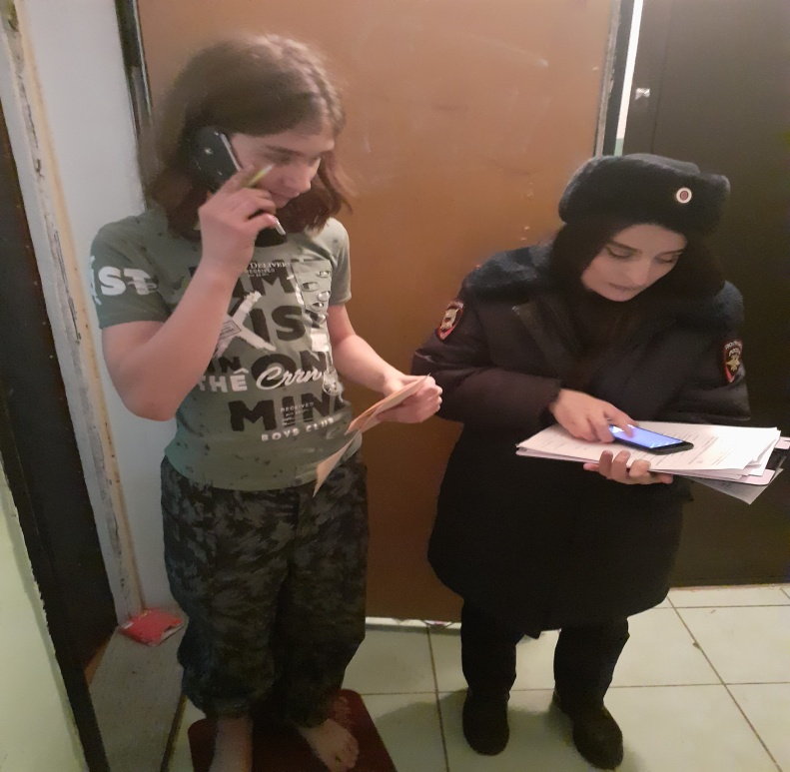
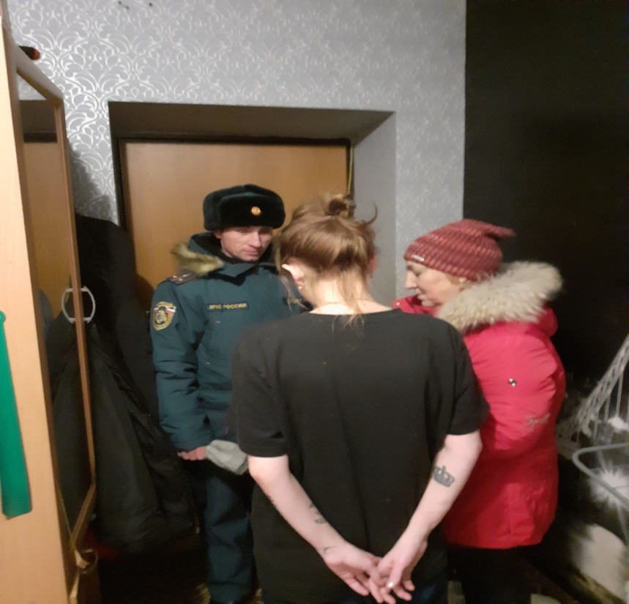
ВЗАИМОДЕЙСТВИЕ С СИСТЕМОЙ ПРОФИЛАКТИКИ
Осуществлено 44 профилактических рейда
и 26 выездов в рамках
«Экстренная детская помощь»

Slide 9
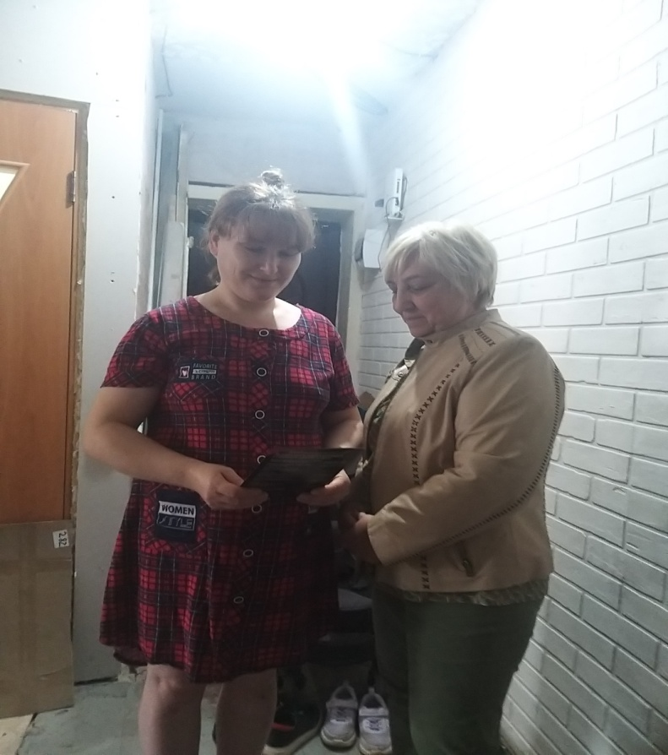
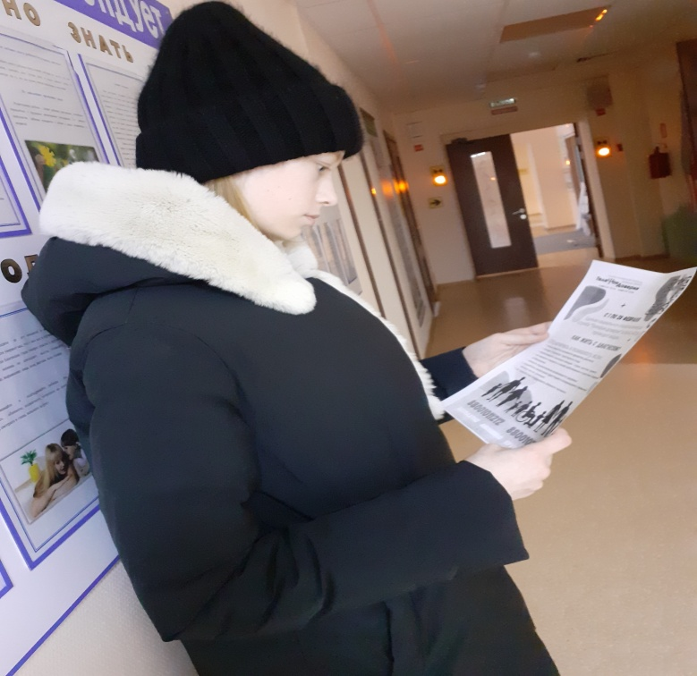
ИНФОРМИРОВАНИЕ СЕМЕЙ
100 % семей получили информацию и приобрели новые знания о воспитании детей

Slide 10
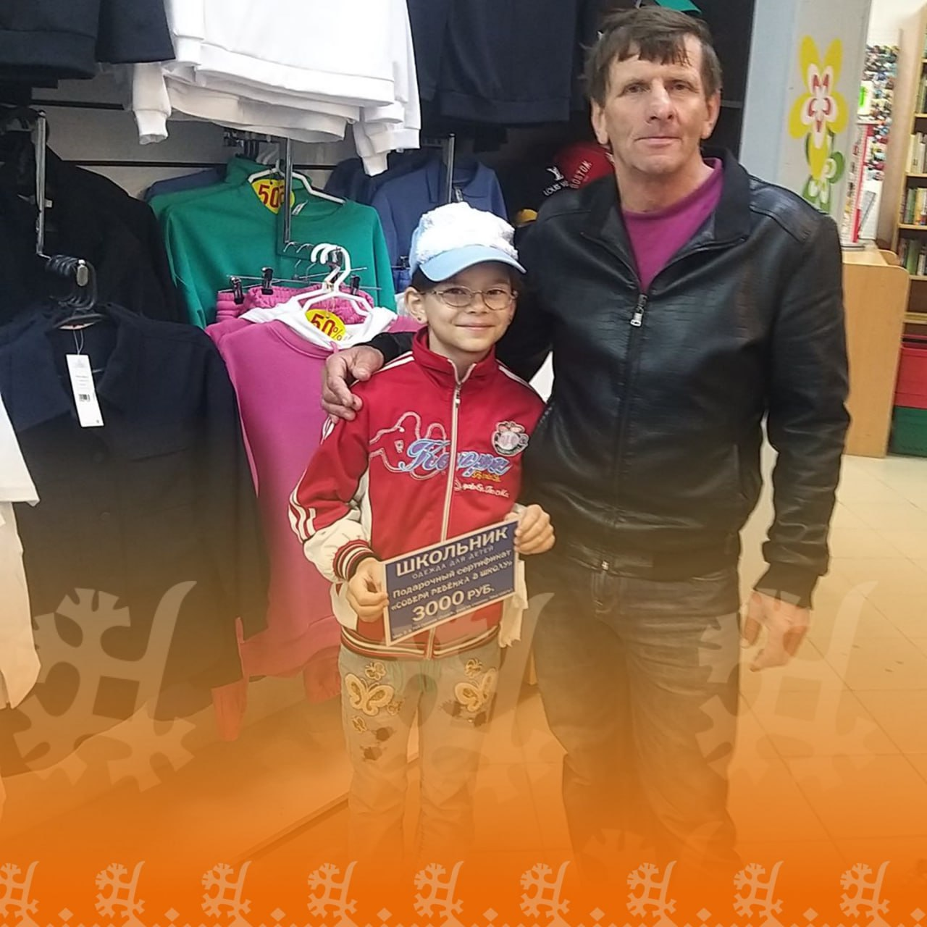
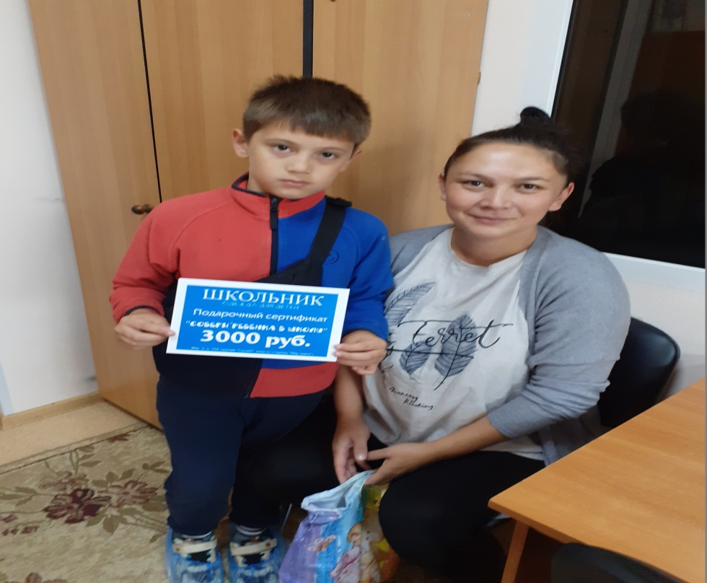
СПОНСОРСКАЯ ПОМОЩЬ
10 семей получили сертификаты на сумму 3 000 рублей для приобретения детской одежды; дети из 15 семей получили канцелярские принадлежности к новому учебному году

Slide 11
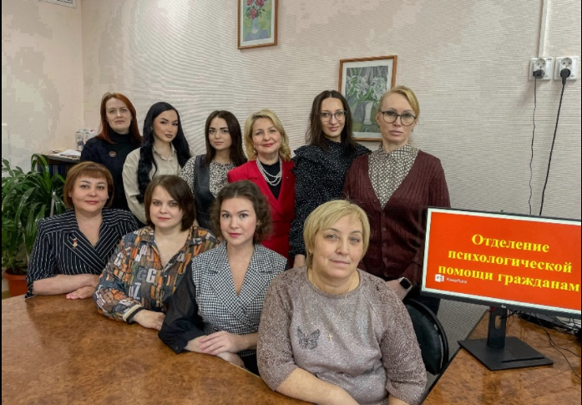
КОМАНДА ЕДИНОМЫШЛЕННИКОВ

